Slide 1
Colegio La Florida Clave 1035
Proyecto:
¿Por qué sería interesante y trascendente dedicar la vida profesional al estudio de la Biología y sus ramas emergentes?
Fernando Andrade– Biología
Paola Pueblita Enriquez – Orientación Educativa V
Salvador Silva de la Torre – Computación
Melissa Bonetti Salvadores – Inglés
Laura Toledo Rodriguez - Inglés
Equipo 9

Slide 2
Índice
5a. Producto 1. CAIAC Conclusiones generales
Producto 3. Fotografías 1ra sesión.
5b. Producto 2. Organizador gráfico
5c. Introducción o Justificación
5d. Objetivo general
5e. Pregunta generadora
5f. Contenido
5g. Formatos e instrumentos de evaluación
5h. Reflexión de los proyectos
5i. Evidencias del proceso
Producto 4. Organizador gráfico de preguntas esenciales
Producto 5. Organizador gráfico de proceso de indagación
Producto 6. AME general
Producto 7. EIP Resumen
Producto 8 EIP Elaboración del proyecto
Producto 9. fotos 2da sesión
Producto 10. Tipos de evaluación
Producto 11. Propuestas de formatos de planeación
Producto 12. Formato de planeación final
Producto 13. Pasos infografía
Producto 14. Infografía
Producto 15. Reflexiones
Equipo 9
Curso
2018-2019
Proyecto:
Futurology

Slide 3
5a
Producto 1
Equipo 9
Curso
2018-2019
Proyecto:
Futurology

Slide 4
Producto 1
Equipo 9
Curso
2018-2019
Proyecto:
Futurology

Slide 5
Producto 1
Equipo 9
Curso
2018-2019
Proyecto:
Futurology

Slide 6
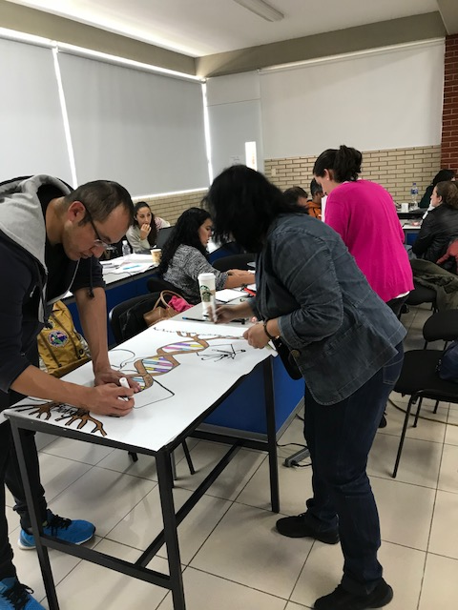
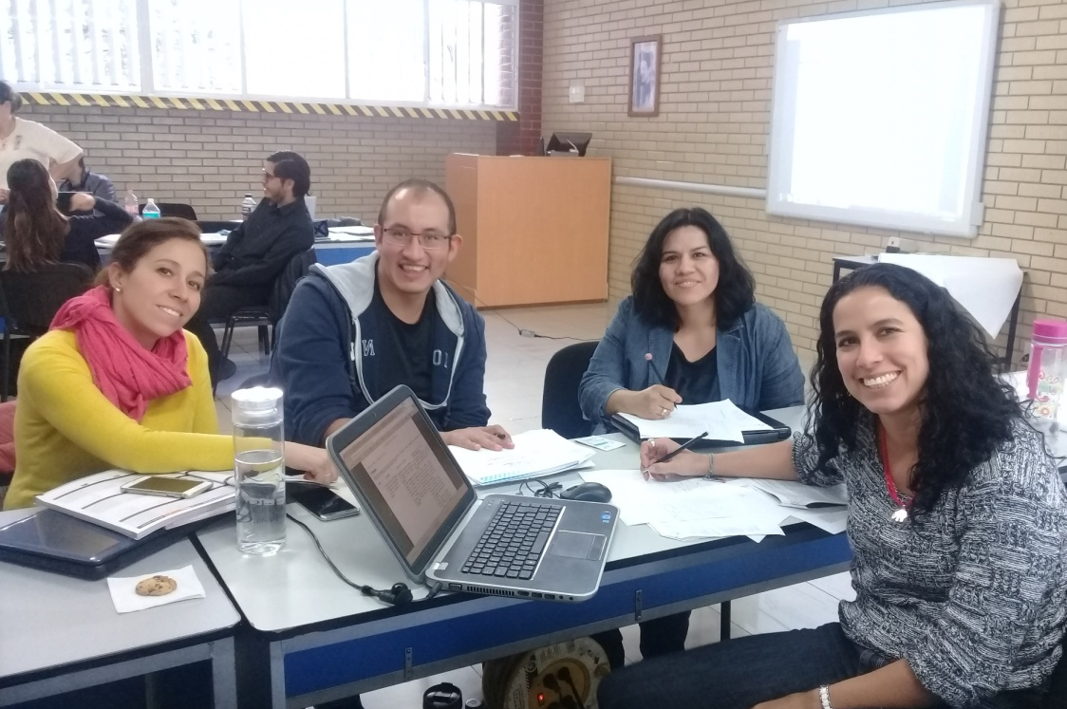
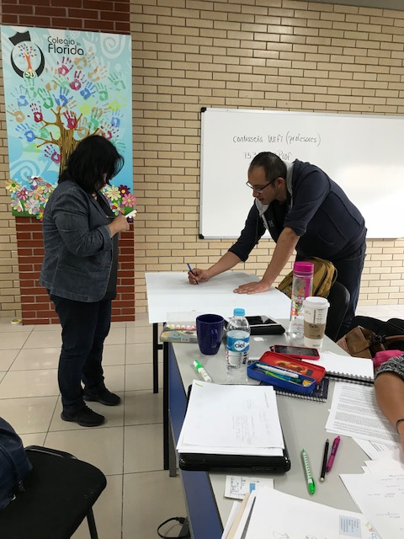
Producto 3
Equipo 9
Curso
2018-2019
Proyecto:
Futurology

Slide 7
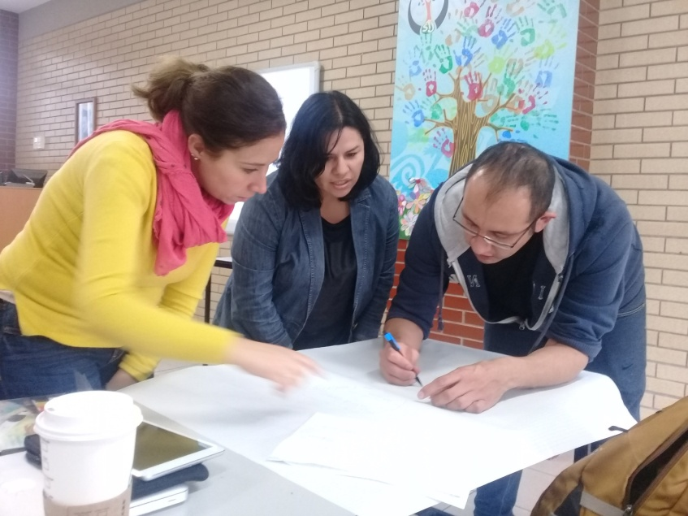
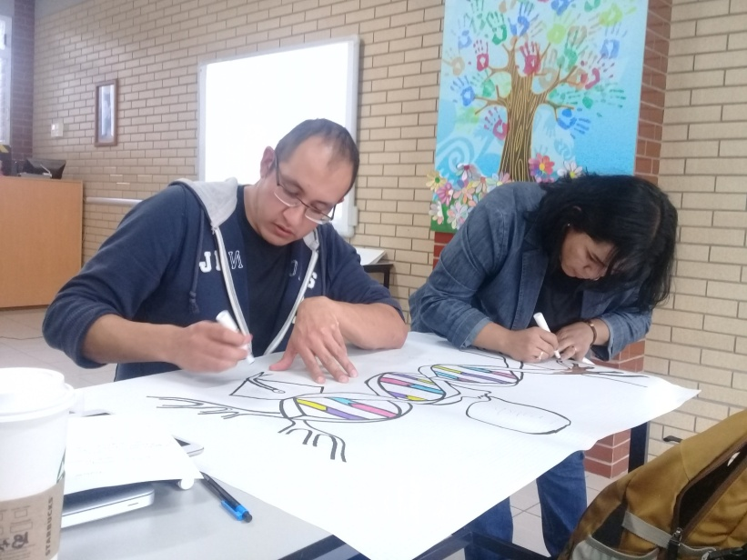
Producto 3
Equipo 9
Curso
2018-2019
Proyecto:
Futurology
5a

Slide 8
Organizador Gráfico del Proyecto
Equipo 9
Curso
2018-2019
Proyecto:
Futurology
5b
Producto 2

Slide 9
5c. Introducción o Justificación
Se ha visto la dificultad en los alumnos de elegir carrera profesional, así como falta de interés en estudiar carreras relacionadas con las ciencias.
Se busca que los alumnos conozcan el uso de la biología en la actualidad.
Que los alumnos utilicen la computadora de una forma más eficaz.
Los alumnos tienen poco contacto con textos científicos en lengua extranjera.
Equipo 9
Curso
2018-2019
Proyecto:
Futurology
5c

Slide 10
5d. Objetivo general
Generar interés de los alumnos en las ciencias como carrera profesional y así fomenten la investigación para el avance de nuestra sociedad.
Equipo 9
Curso
2018-2019
 | Biología | Orientación | Computación | Inglés
Objetivos por materia | Conocer el uso de la genómica para mejorar la salud humana | Ampliar opciones de carreras a las tendencias del futuro. | Utilizar herramientas digitales para la resolución de problemas. | Uso del inglés en textos científicos.
Proyecto:
Futurology
5d

Slide 11
5e. Pregunta generadora
Equipo 9
¿Por qué sería interesante y trascendente dedicar la vida profesional al estudio de la Biología?
Curso
2018-2019
Proyecto:
Futurology
5e

Slide 12
5f. Contenido
Disciplinas: | Biología | Orientación Educativa V | Computación | Inglés
4. Organizar la información. Implica: clasificación de datos obtenidos, análisis de los datos obtenidos, registro de la información. conclusiones por disciplina, conclusiones conjuntas. | Ensayo de cada artículo que se leyó Elaborar un mapa conceptual cada episodio de la serie documental. | Análisis de la película Investigación de los planes de estudio Visita a Universidades Entrevistar a un científico Elaboración de infografías. De la investigación: En México ¿qué instituciones ofrecen carreras vinculadas al estudio de biología? ¿Cuál es el campo laboral para las personas que estudian las carreras mencionadas? Presentación de producto final | Análisis de la película Infografías Armado de sitio Edición de video Presentación de producto final
Equipo 9
Curso
2018-2019
Proyecto:
Futurology
5f

Slide 13
5i. Evidencias del proceso
Equipo 9
Curso
2018-2019
Proyecto:
Futurology
Productos 4 - 12
5i

Slide 14
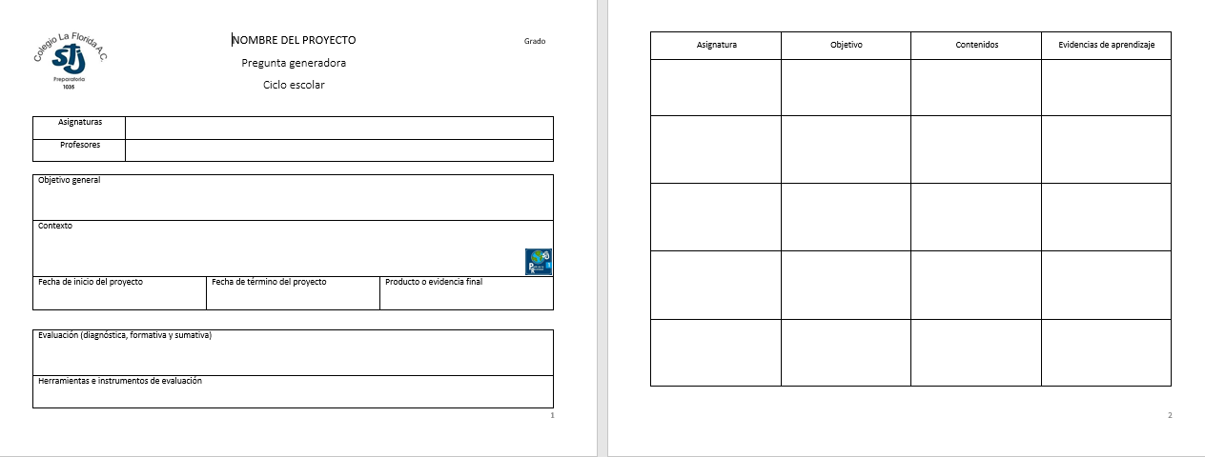
5g
Equipo 9
Curso
2018-2019
Proyecto:
Futurology

Slide 15
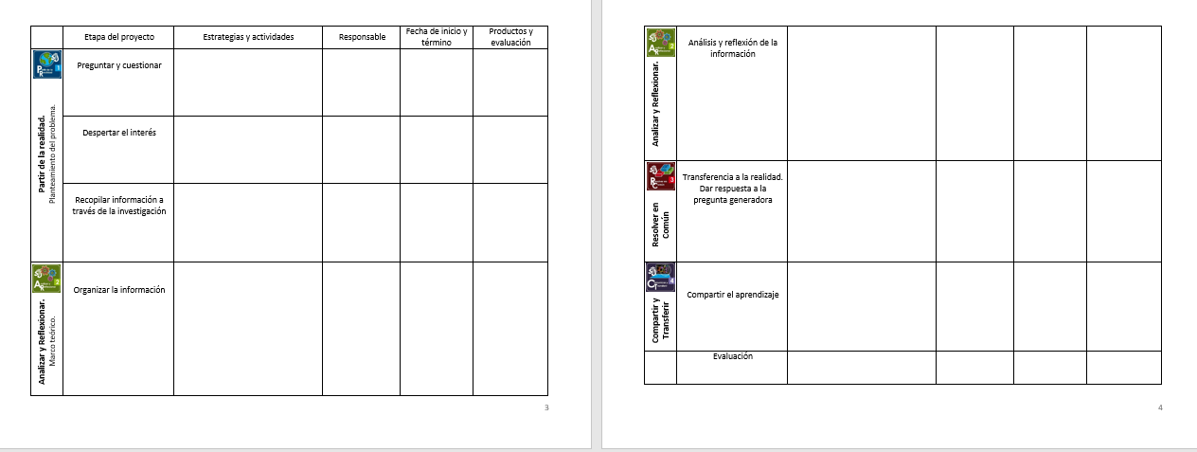
Equipo 9
Curso
2018-2019
Proyecto:
Futurology
5g

Slide 16
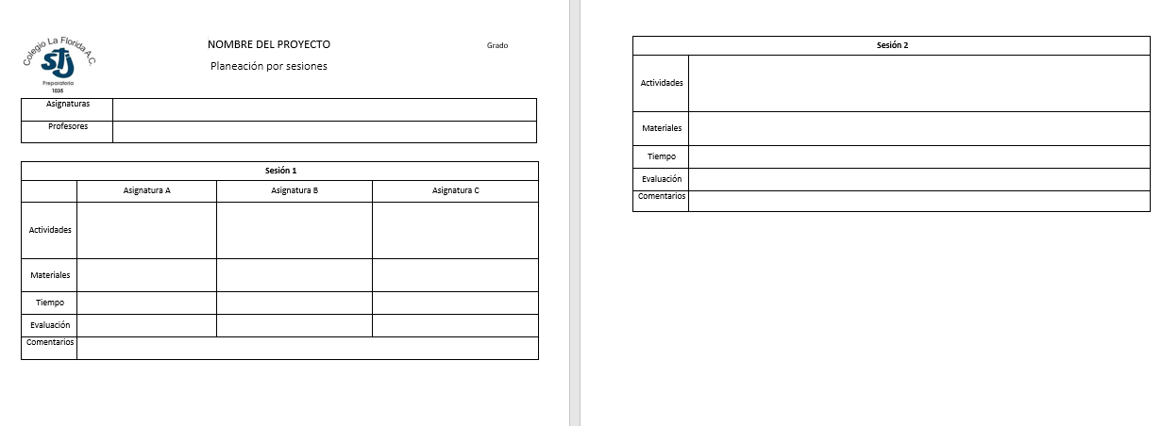
Equipo 9
Curso
2018-2019
Proyecto:
Futurology
5g

Slide 17
Equipo 9
Curso
2018-2019
Proyecto:
Futurology
5g

Slide 18
Equipo 9
Curso
2018-2019
Proyecto:
Futurology
5g

Slide 19
Equipo 9
Curso
2018-2019
Proyecto:
Futurology
5g

Slide 20
Equipo 9
Curso
2018-2019
Proyecto:
Futurology
5g

Slide 21
Equipo 9
Curso
2018-2019
Proyecto:
Futurology
5g

Slide 22
5h
Equipo 9
Curso
2018-2019
Proyecto:
Futurology

Slide 23
5h
Equipo 9
Curso
2018-2019
Proyecto:
Futurology

Slide 24
5h
Equipo 9
Curso
2018-2019
Proyecto:
Futurology

Slide 25
5h
Equipo 9
Curso
2018-2019
Proyecto:
Futurology

Slide 26
5h
Equipo 9
Curso
2018-2019
Proyecto:
Futurology

Slide 27
Producto 4
Equipo 9
Curso
2018-2019
Proyecto:
Futurology
5a

Slide 28
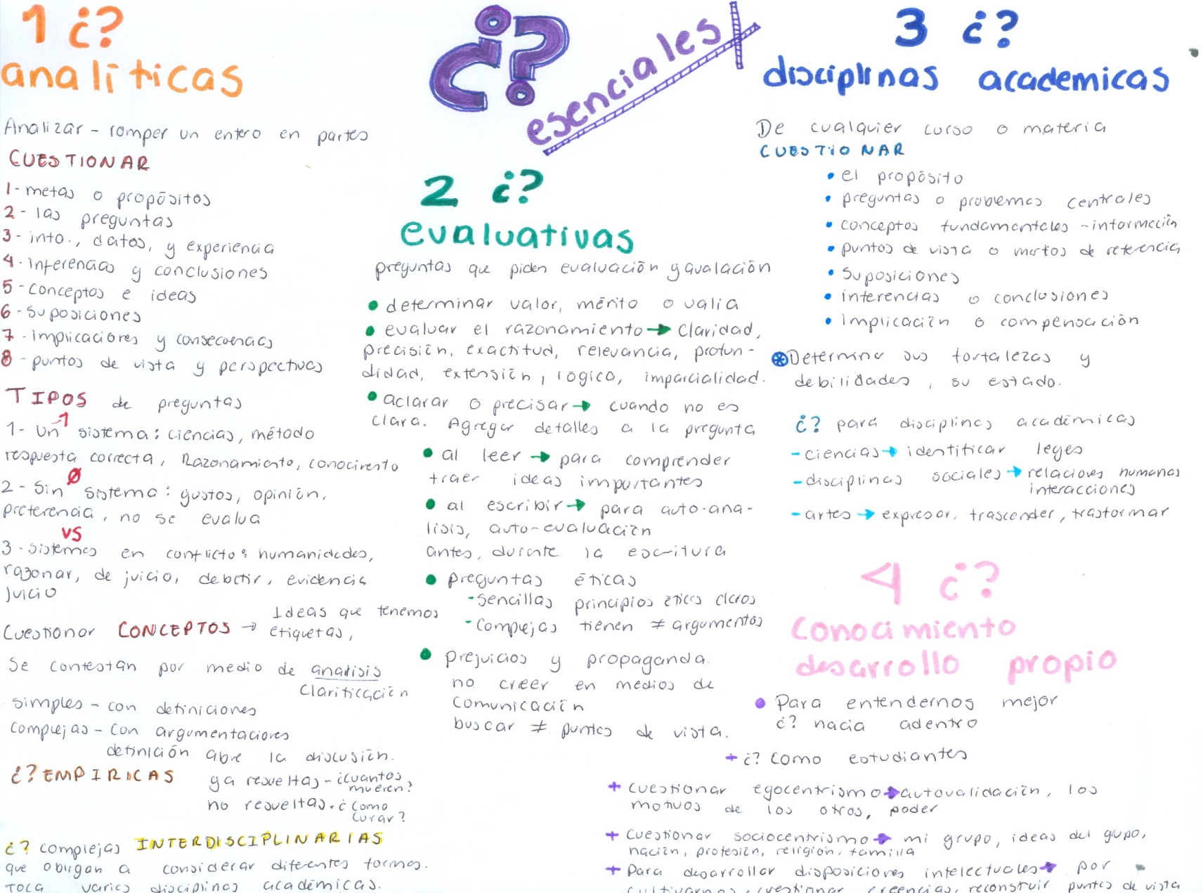
Producto 4
Equipo 9
Curso
2018-2019
Proyecto:
Futurology

Slide 29
Producto 5
Plantear preguntas
Definir y analizar el problema
Reunir información bibliográfica
Formular explicaciones al problema
Plantear problemas de la vida cotidiana
Diseñar y conducir la investigación
Compartir con otros
Equipo 9
Curso
2018-2019
Proyecto:
Futurology

Slide 30
Producto 6
Equipo 9
Curso
2018-2019
Proyecto:
Futurology

Slide 31
Producto 6
Equipo 9
Curso
2018-2019
Proyecto:
Futurology

Slide 32
Producto 7
Equipo 9
Curso
2018-2019
Proyecto:
Futurology

Slide 33
Producto 7
Equipo 9
Curso
2018-2019
Proyecto:
Futurology

Slide 34
Producto 7
Equipo 9
Curso
2018-2019
Proyecto:
Futurology

Slide 35
Producto 7
Equipo 9
Curso
2018-2019
Proyecto:
Futurology

Slide 36
Producto 7
Equipo 9
Curso
2018-2019
Proyecto:
Futurology

Slide 37
Producto 8
Equipo 9
Curso
2018-2019
Proyecto:
Futurology

Slide 38
Producto 8
Equipo 9
Curso
2018-2019
Proyecto:
Futurology

Slide 39
Producto 8
Equipo 9
Curso
2018-2019
Proyecto:
Futurology

Slide 40
Producto 8
Equipo 9
Curso
2018-2019
Proyecto:
Futurology

Slide 41
Producto 8
Equipo 9
Curso
2018-2019
Proyecto:
Futurology

Slide 42
Producto 8
Equipo 9
Curso
2018-2019
Proyecto:
Futurology

Slide 43
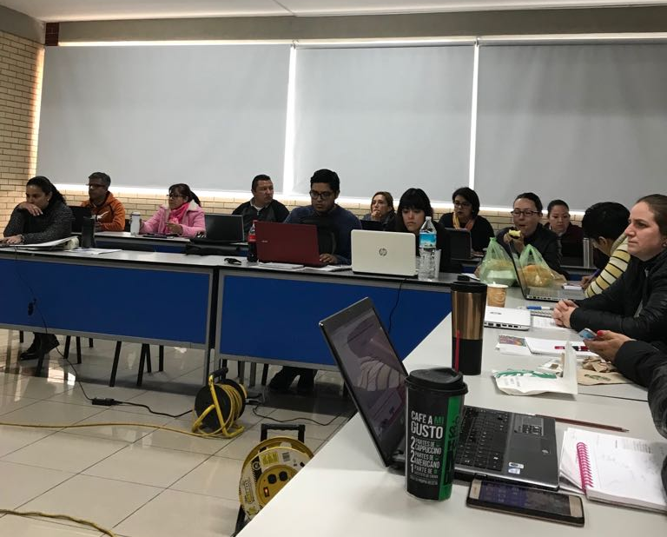
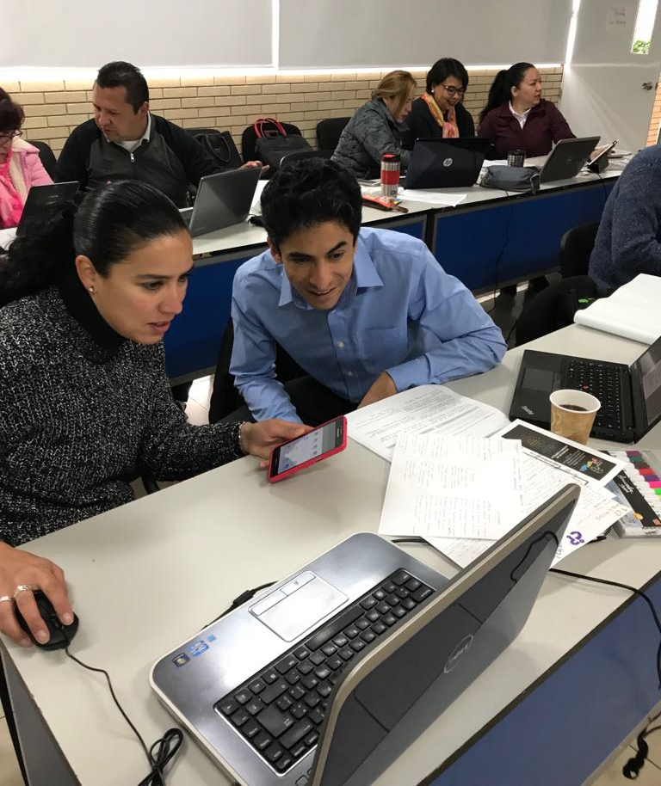
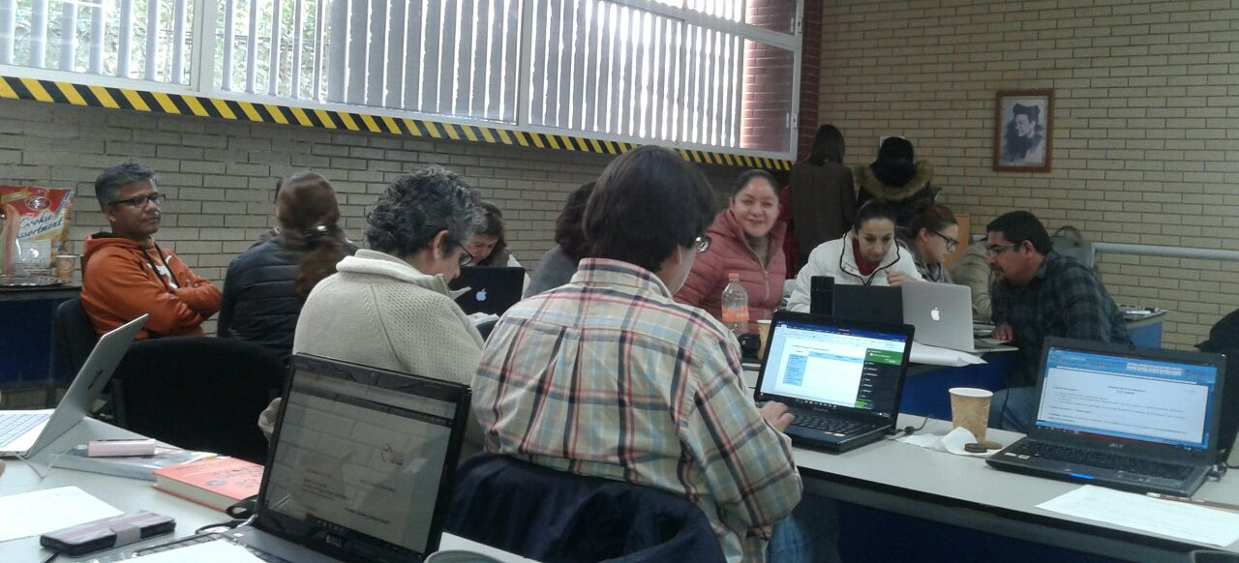
Producto 9

Slide 44
Producto 10
Biología
Equipo 9
Curso
2018-2019
Proyecto:
Futurology

Slide 45
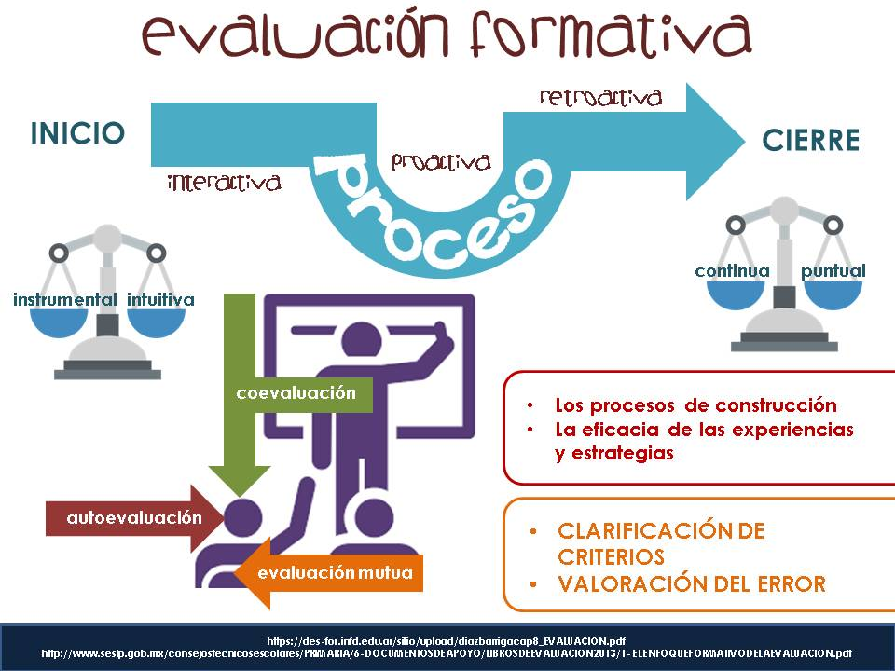
Producto 10
Computación
Equipo 9
Curso
2018-2019
Proyecto:
Futurology

Slide 46
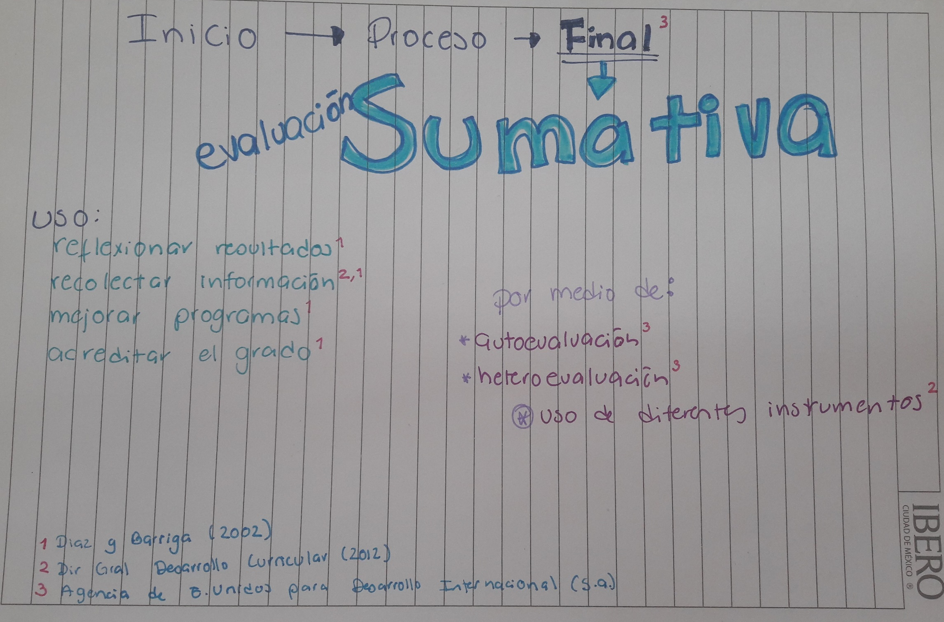
Producto 10
Orientación
Equipo 9
Curso
2018-2019
Proyecto:
Futurology

Slide 47
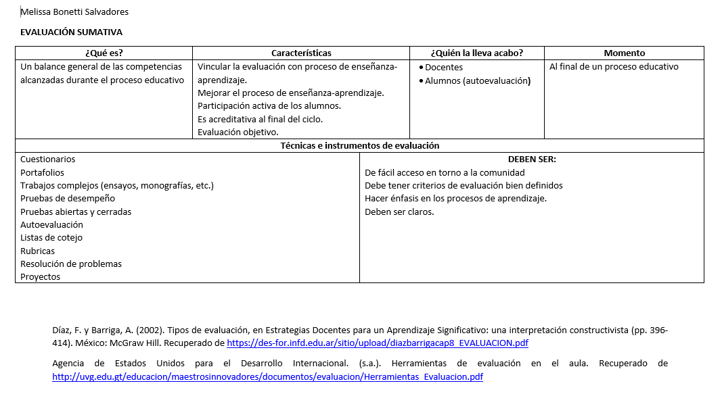
Producto 10
Inglés - Melissa
Equipo 9
Curso
2018-2019
Proyecto:
Futurology

Slide 48
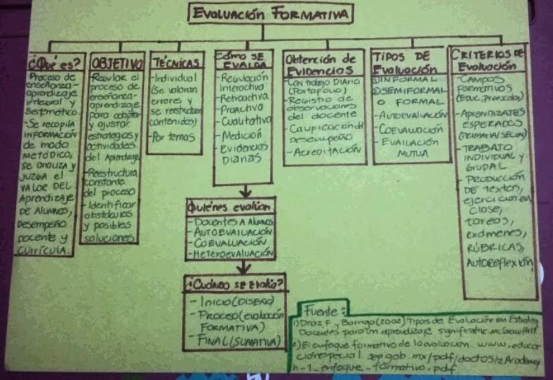
Producto 10
Inglés - Laura
Equipo 9
Curso
2018-2019
Proyecto:
Futurology
Díaz, F. y Barriga (2002). Tipos de Evaluación en Estrategias Docentes para un aprendizaje significativo. Mc. Graw Hill.
El enfoque formativo de la evaluación. www.educacionespecial.sep.gob.mx/pdf/doctos

Slide 49
Producto 11
Biología
Equipo 9
Curso
2018-2019
Proyecto:
Futurology

Slide 50
Producto 11
Computación
Equipo 9
Curso
2018-2019
Proyecto:
Futurology

Slide 51
Producto 11
Orientación
Equipo 9
Curso
2018-2019
Proyecto:
Futurology

Slide 52
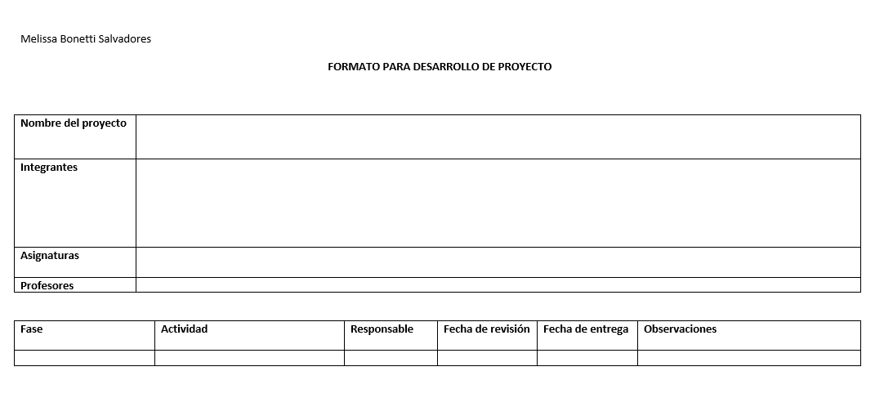
Producto 11
Inglés - Melissa
Equipo 9
Curso
2018-2019
Proyecto:
Futurology

Slide 53
Producto 11
Inglés - Melissa
Equipo 9
Curso
2018-2019
Proyecto:
Futurology

Slide 54
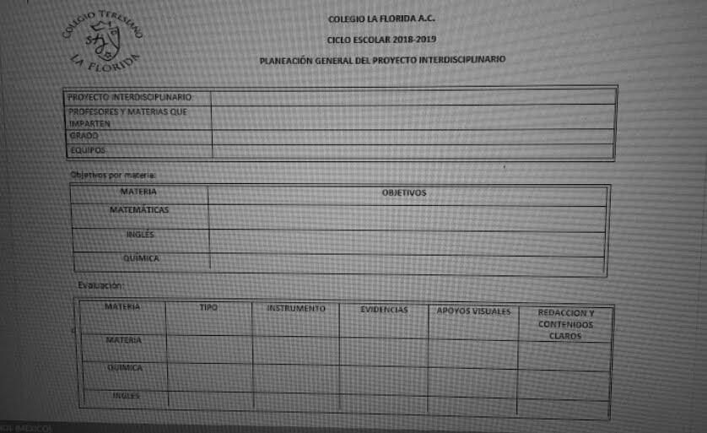
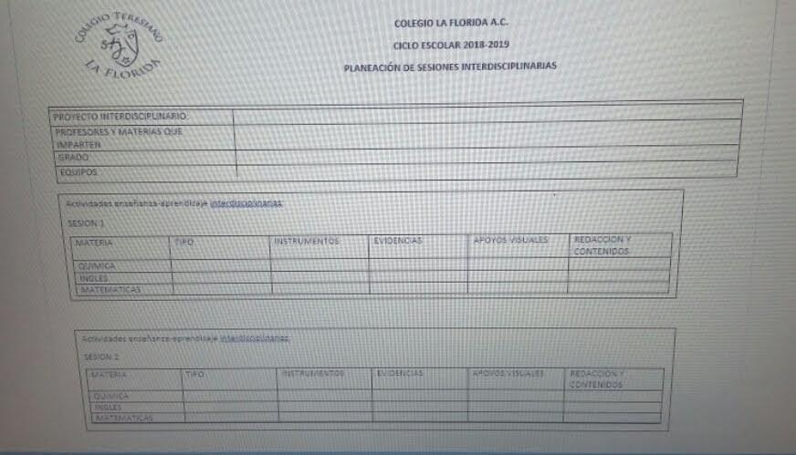
Producto 11
Inglés - Laura
Equipo 9
Curso
2018-2019
Proyecto:
Futurology

Slide 55
Producto 12
Equipo 9
Curso
2018-2019
Proyecto:
Futurology

Slide 56
Equipo 9
Curso
2018-2019
Proyecto:
Futurology
Producto 12

Slide 57
Equipo 9
Curso
2018-2019
Proyecto:
Futurology
Producto
12

Slide 58
Pasos de la infografía
Equipo 9
Curso
2018-2019
Proyecto:
Futurology
Producto 13

Slide 59
Infografía
Equipo 9
Curso
2018-2019
Proyecto:
Futurology
Producto 14

Slide 60
Reflexiones
Melissa - Inglés
La primera dificultad que encontré en el curso fue coincidir con mis compañeros para trabajar juntos ya que algunos trabajan en otro lugar y otros no coincidíamos en los mismos horarios, debido a que no somos maestros de tiempo completo. Esta dificultad se superó un poco usando medios electrónicos como el email y el whatsapp. La segunda dificultad fue llegar a compaginar los grupos que tendríamos, pues el proyecto era para sexto grado y los alumnos estarán divididos por áreas o secciones, en el caso de la materia de teatro están divididos por secciones, y no todos los maestros tendríamos a los mismos alumnos. Esta dificultad no pudo resolverse, por lo que el equipo fue disuelto y fui incluida en un nuevo equipo. La última dificultad fue justo la disolución del equipo. En este caso fui incluida en un nuevo equipo con un proyecto totalmente diferente, que incluye disciplinas de las que no me siento particularmente enterada. El proyecto ya está estructurado, pero el maestro de la disciplina que funciona como eje principal va a cambiar y no sé si el tema va variar, por lo que se me ha hecho difícil planear fechas o material específicos para el proyecto.
En cuanto los resultados obtenidos sólo podría mencionar que en el proyecto inicial, se logró algo interesante que, debido a la logística no será posible realizar.
Dentro de los aspectos que puedo seguir trabajando en mí, diría que dentro de este nuevo proyecto tendré que involucrarme un poco más en la disciplina principal, que es Biología, ya que no es un tema con el que yo esté muy familiarizada.
En conclusión, este proceso repercutió de forma positiva en mis sesiones de trabajo, pues abrí mi mente a considerar de qué forma puedo colaborar con otras disciplinas para enriquecerlas; y de qué forma estás disciplinas pueden enriquecer el currículum de mi materia.
Equipo 9
Curso
2018-2019
Proyecto:
Futurology
Producto 15

Slide 61
Reflexiones
Laura – Inglés
El proceso de desarrollo del proyecto Conexiones fue exitoso en su primera etapa, al trabajar con las disciplinas de Química y Matemáticas en un tema de índole ambiental. Entre las principales dificultades para la construcción del proyecto interdisciplinario se encuentran el cambio a un proyecto diferente, coincidir en los horarios para trabajar como equipo y aportar información útil para el nuevo proyecto, pese a la falta de conocimiento del tema (ADN y biología) en mi caso. Asimismo se busca la manera de aportar los mejores contenidos posibles a lo trabajado anteriormente.
Para resolver estas dificultades se investigó más sobre el tema y se realizó una junta de equipo para trabajar de manera conjunta y organizada. Como resultado, cada miembro de equipo retomó algunos productos del trabajo de conexiones anterior (Productos 10 y 11) para anexarlo al nuevo proyecto. De esta manera, la integración de los productos fomentará un mejor desarrollo del trabajo con el objetivo de aplicarlo el siguiente ciclo escolar. Las distintas visiones interdisciplinarias ayudarán a la integración de los nuevos productos y a mantener una visión unánime del camino a seguir en nuestra propuesta.
Equipo 9
Curso
2018-2019
Proyecto:
Futurology
Producto 15

Slide 62
Reflexiones
Paola- Orientación
Lo más complicado fue tener el tiempo para hacer lo que se pide. Reunir al equipo es también algo complicado. Mi tercera dificultad es el cambio de integrantes por la rotación del personal. La forma de resolvernos fue adaptarnos y usar las nuevas tecnologías para compartir la información por otros medios como WA.
El proyecto en si me motiva y me da ánimos para seguir trabajando porque surge desde nosotros. He obtenido la satisfacción de planear un buen trabajo, así como conocer más a mis compañeros.
Equipo 9
Curso
2018-2019
Proyecto:
Futurology
Producto 15

Slide 63
Equipo 9
Curso
2018-2019
Proyecto:
Futurology
Producto 15

